Slide 1
MongoDB
Project : GMO
마케팅Data 통합그룹
2025. 10. 31
v 1.0

Slide 2
문 서 개 정 이 력
버전 | 일자 | 내용 | 개정내용 | 작성자
1.0 | 2025.10.31 | 최초 작성 | - MongoDB 생성, 사용방법 정리 | 강현욱

Slide 3
MongoDB
Agenda
MongoDB 가입/접속
MongoDB Compass
MongoDB 기본검색
MongoDB Filtering
MongoDB 정렬 및 LIMIT
MongoDB lookup (Join)
MongoDB 집계 분석

Slide 4
1. MongoDB 가입/접속

Slide 5
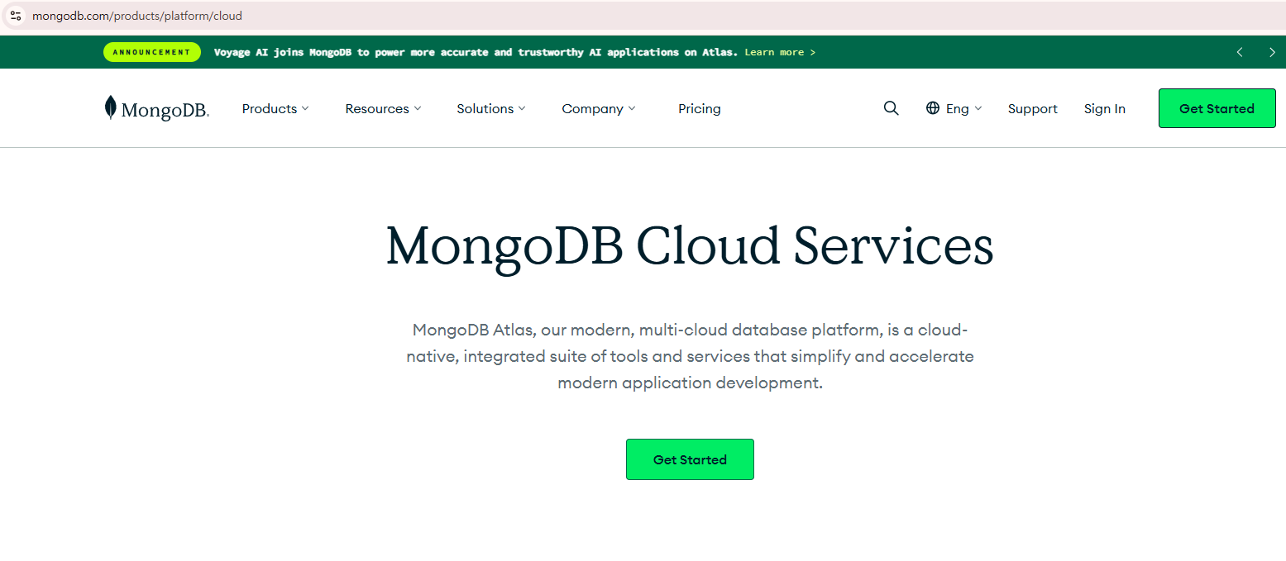
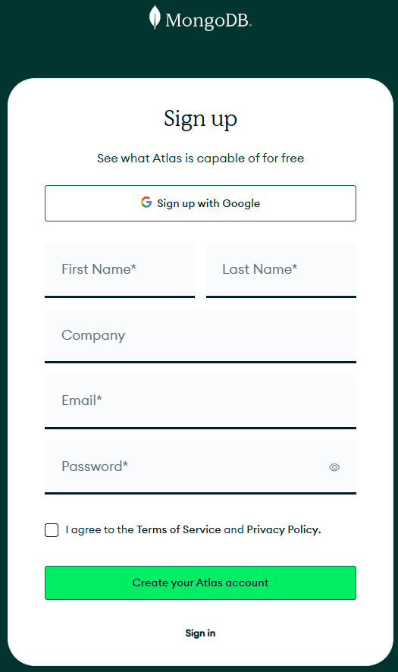
MongoDB 접속 및 Google OAuth 2.0 기반 회원가입/로그인
https://www.mongodb.com/ 접속
Get Started 클릭
Google OAuth 2.0 기반 회원가입/로그인

Slide 6
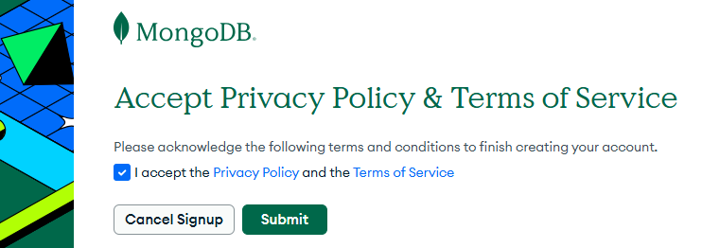
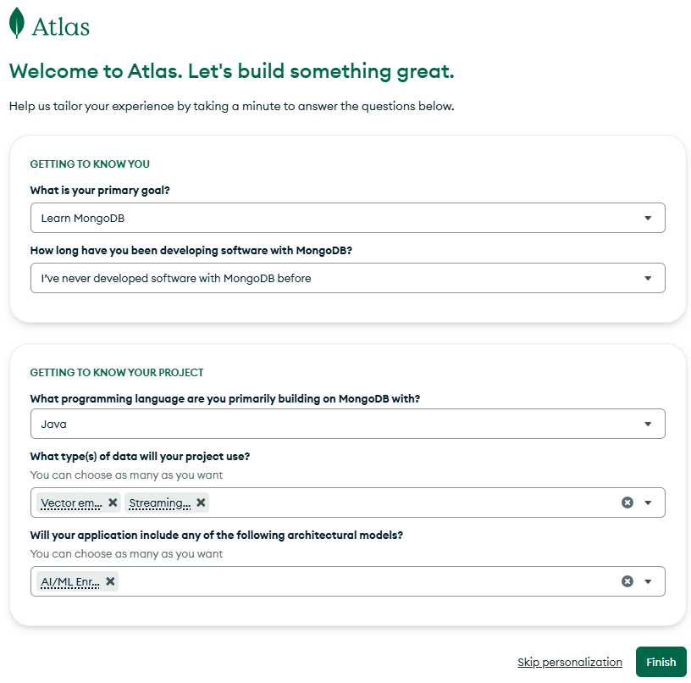
MongoDB 접속 및 Google OAuth 2.0 기반 회원가입/로그인
약관 수락
간단한 설문 답변

Slide 7
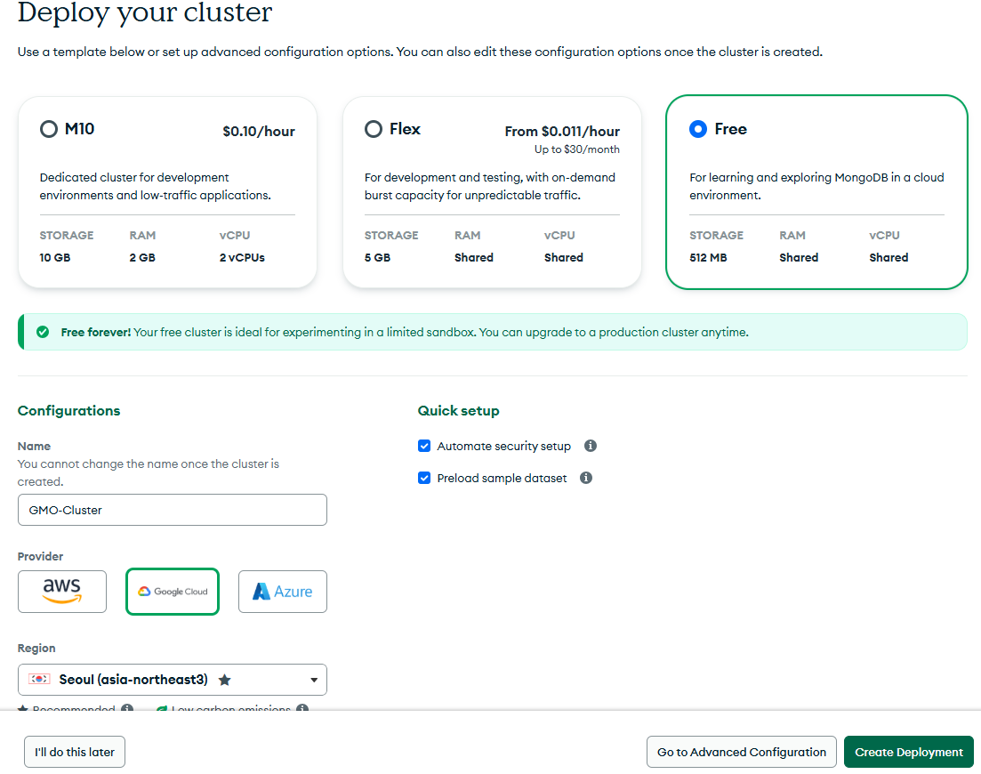
MongoDB Cluster 생성
테스트를 위해서 무료 Cluster 생성
Cluster 이름 지정
Provider 지정 (GCP)
MongoDB Atlas는 자체 서버를 운영하지 않고, 클라우드 Provider의 인프라를 임대하여 사용
GCP 서울 리전에 MongoDB 클러스터 생성
GCP에서 실행 중인 애플리케이션 → GCP MongoDB 연결 시 가장 빠름
AWS/Azure 애플리케이션 → GCP MongoDB 연결 시 약간 느림 (인터넷 경유)

Slide 8
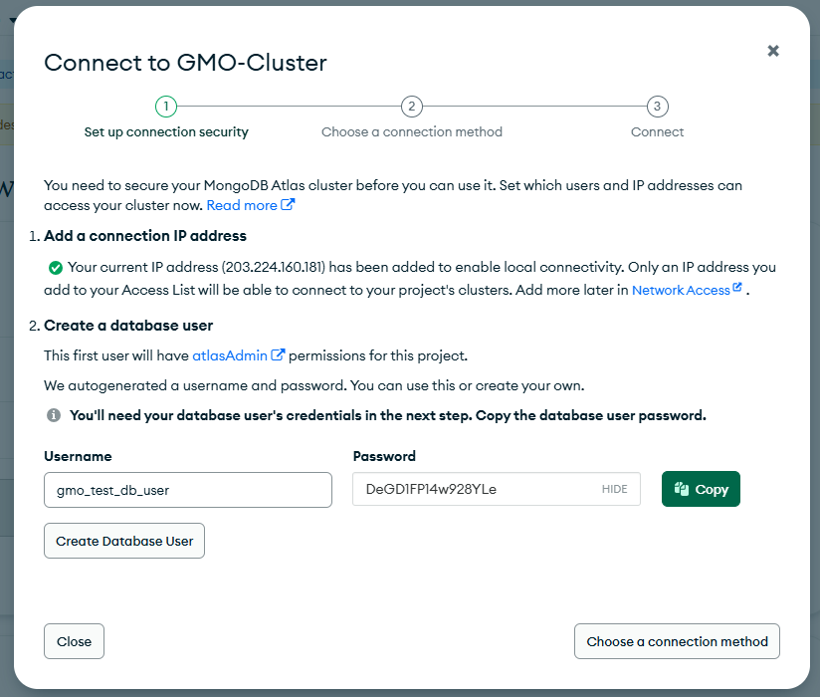
MongoDB Cluster 생성
생성된 Cluster에 접속할 수 있도록 자동으로 White List IP adress를 등록
추후 다른 IP에서 Cluster에 접속이 필요한 경우 Network Access에서 White List 등록 필요
Database 접속에 필요한 Username, Password 정보를 기입
추후 Database 접속 시 필요정보 확인
Username
Password

Slide 9
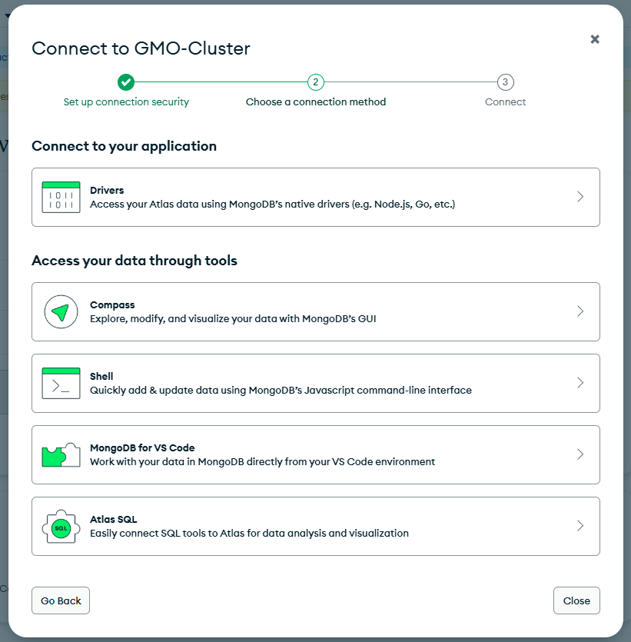
MongoDB 접속을 위한 방법
MongoDB 연결 설정을 위한 connection string과 각 개발 언어별 연결 방법 안내
MongoDB Compass
데스크톱 GUI 도구
MongoDB를 시각적으로 관리할 수 있는 로컬 설치형 애플리케이션
Connection String을 입력하여 접속
Mongosh (CLI)
명령어를 직접 입력
터미널에서 작업
텍스트로 결과 출력

Slide 10
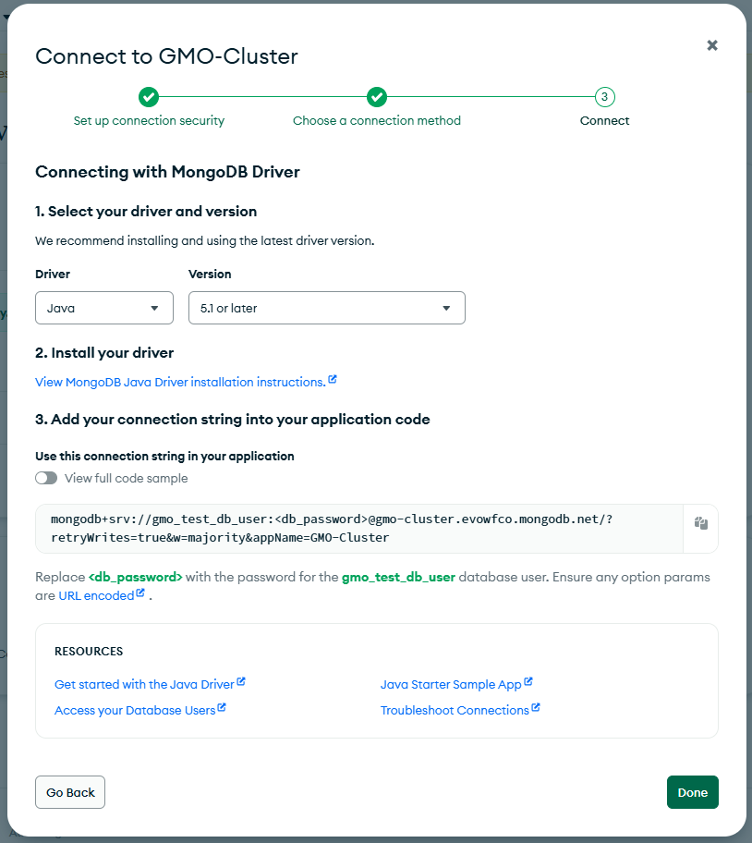
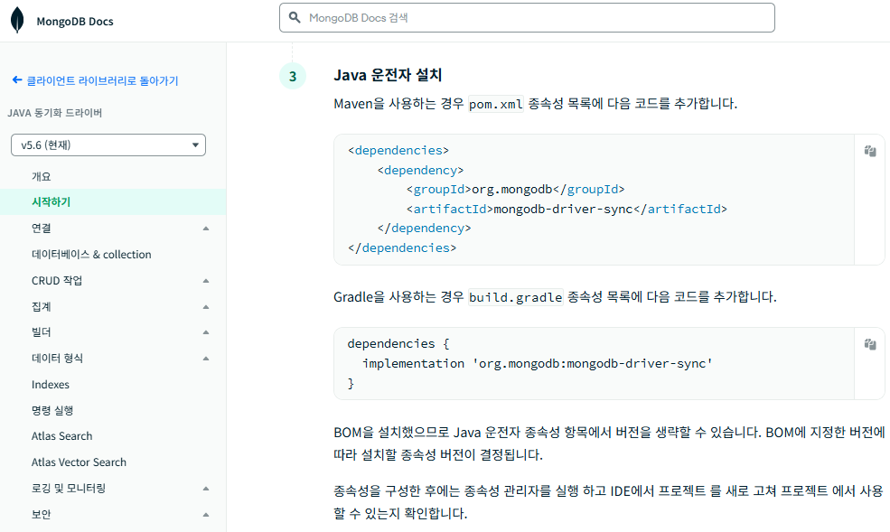
각 언어별 MongoDB 접속 방법 가이드 제공
Driver를 Java로 설정한 경우 MongoDB에 접속을 위한 Driver 설정 방법 가이드 제공
Connection String : 데이터베이스 주소
애플리케이션이 MongoDB에 접속하기 정보
접속 방식
mongodb+srv://
인증 정보
gmo_test_db_user:<db_password>
서버 주소
gmo-cluster.evowfco.mongodb.net

Slide 11
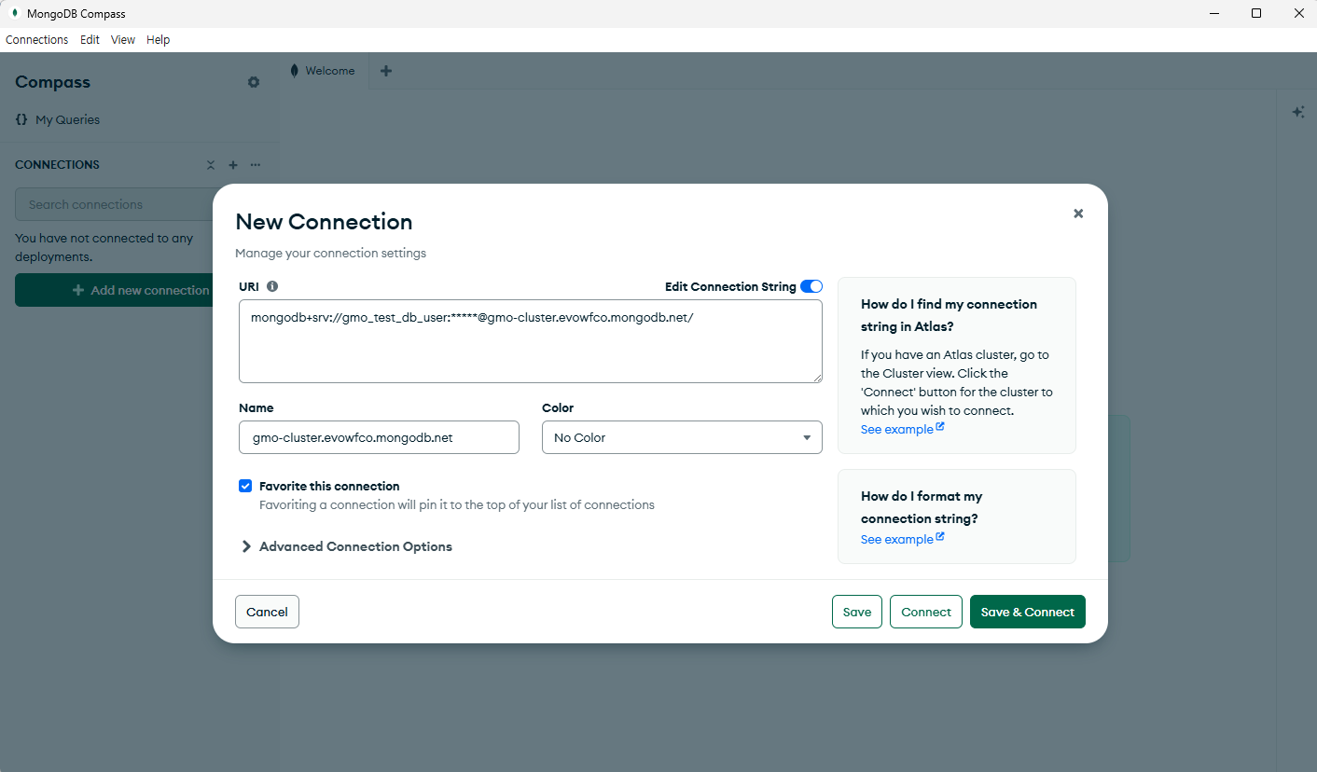
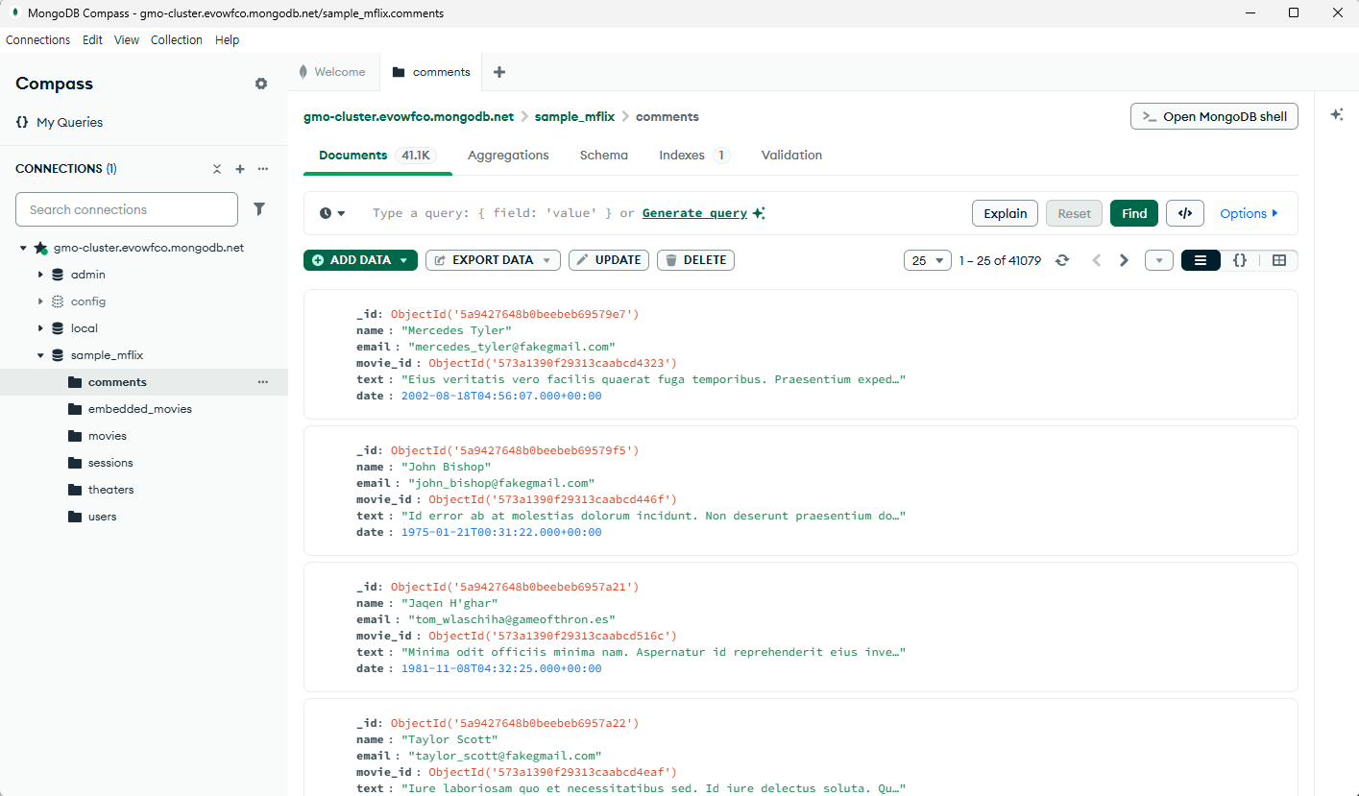
MongoDB Compass 설치
MongoDB Compass
데스크톱 GUI 도구
MongoDB를 시각적으로 관리할 수 있는 로컬 설치형 애플리케이션
Connection String을 입력하여 접속
데이터 조회/편집
Collection의 데이터 확인
쿼리 실행
GUI 또는 JSON 쿼리 작성
인덱스 관리
성능 최적화를 위한 인덱스 생성
스키마 분석
데이터 구조 시각화
Aggregation
복잡한 데이터 변환 작업 (JOIN 쿼리 등)

Slide 12
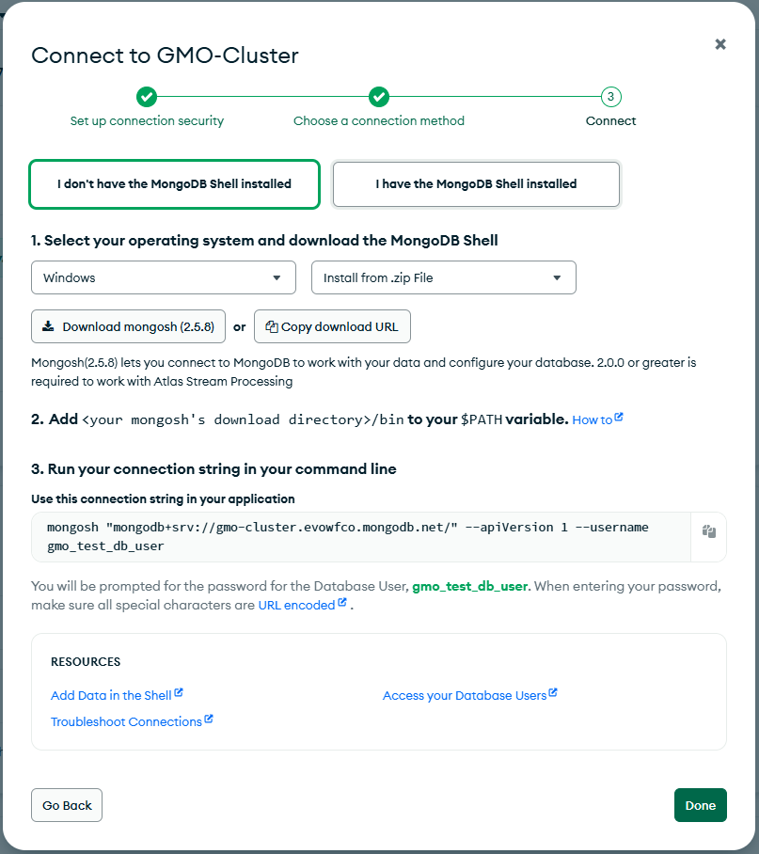
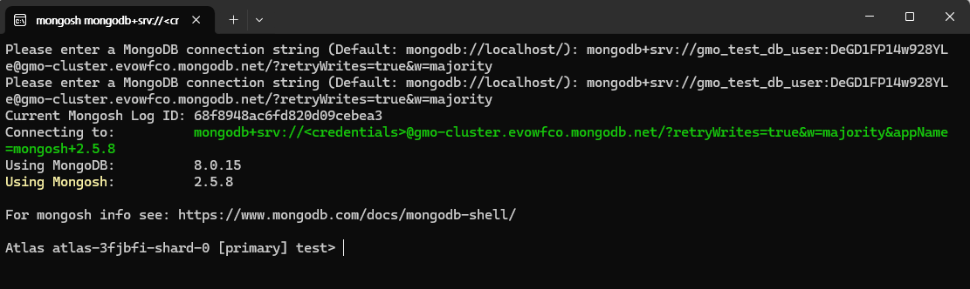
Mongosh 설치
Compass (GUI)
마우스 클릭으로 작업
데이터를 표 형태로 시각화
버튼/메뉴로 기능 실행
Mongosh (CLI)
명령어를 직접 입력
터미널에서 작업
텍스트로 결과 출력

Slide 13
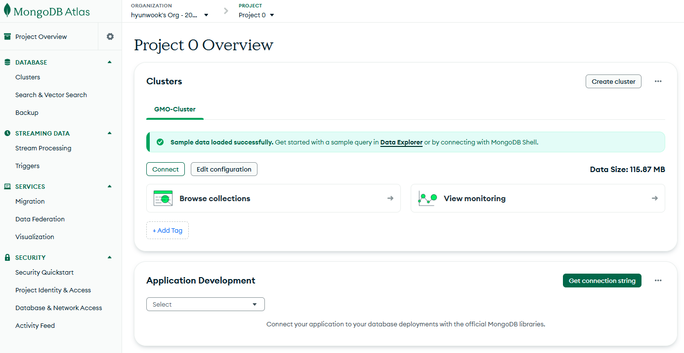
MongoDB Cluster 메인화면

Slide 14
2. MongoDB Compass

Slide 15
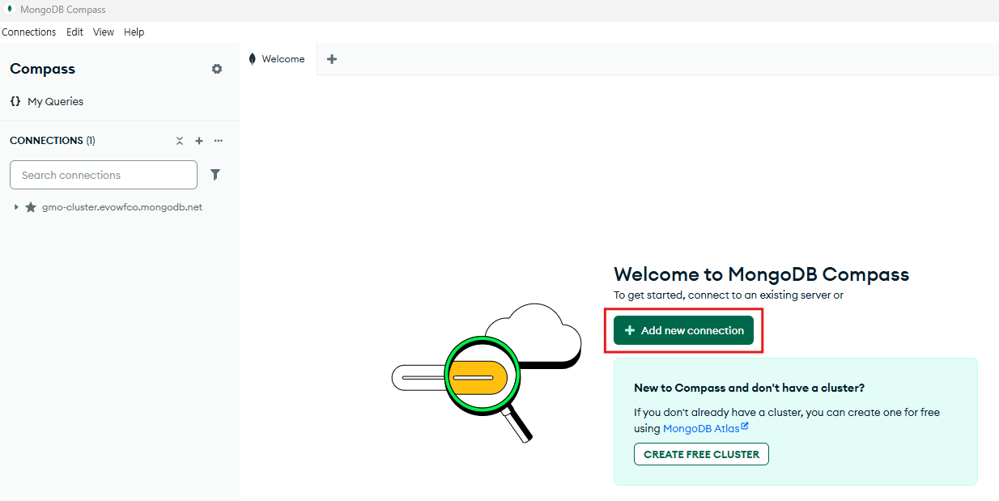
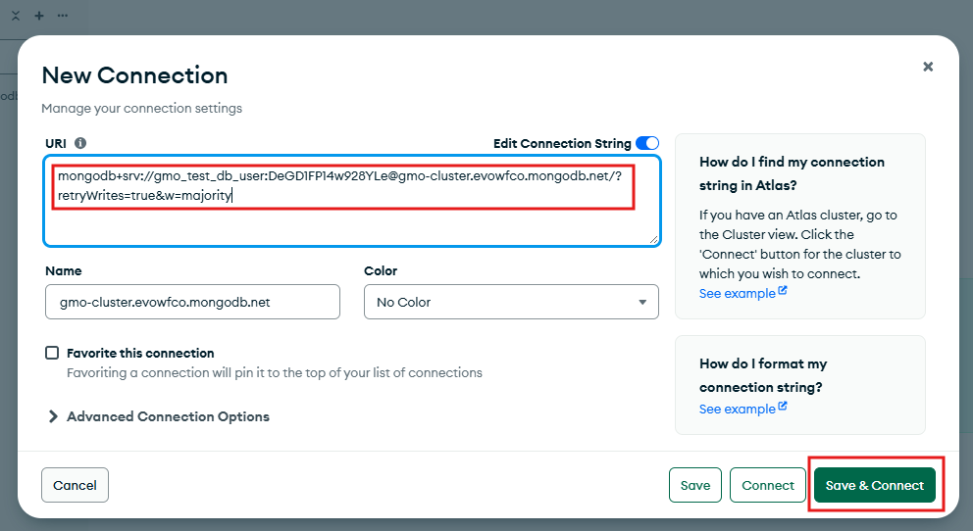
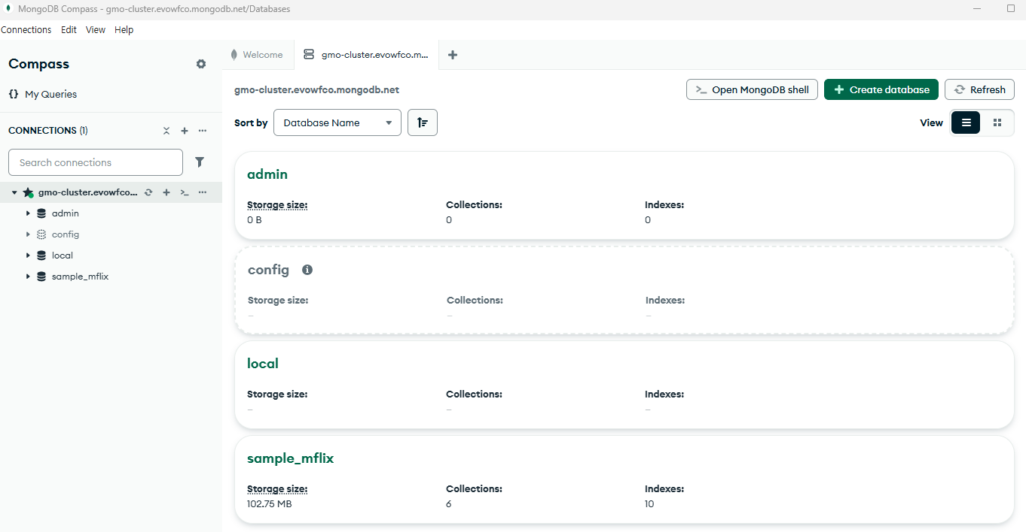
MongoDB Compass 접속방법
Add new connection
접속 대상 Database 등록
URI
발급받은 Connection String을 입력하여 접속 시도
Username
Password

Slide 16
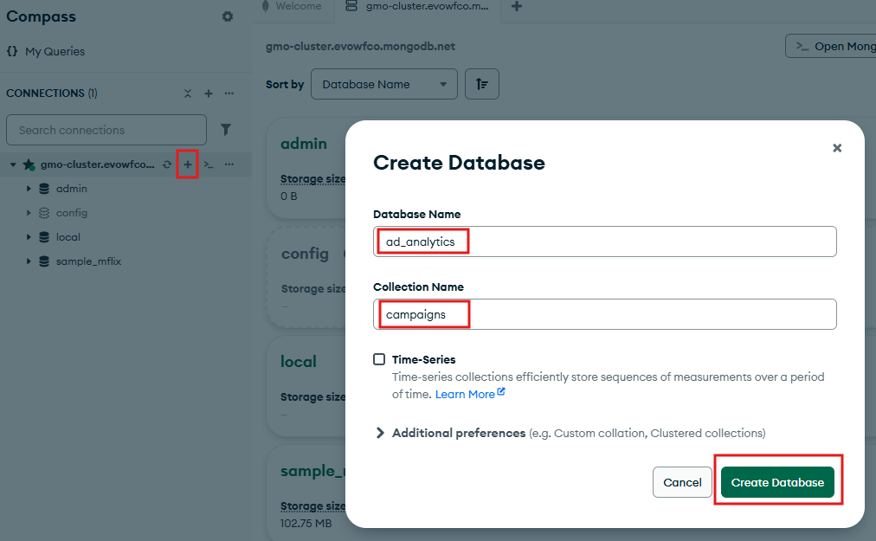
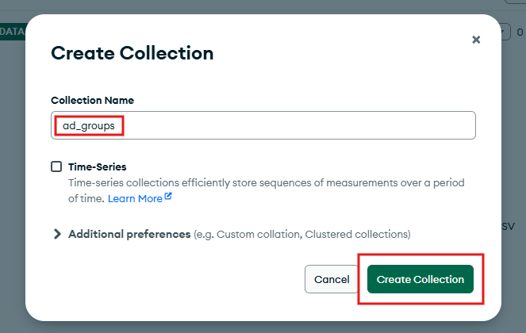
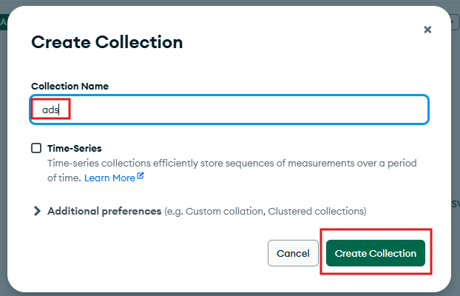
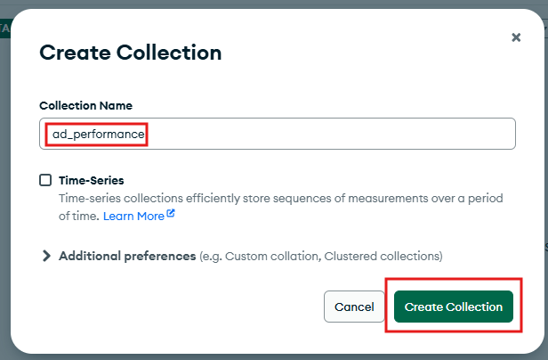
MongoDB Compass (Database 생성, Collection 생성)

Slide 17
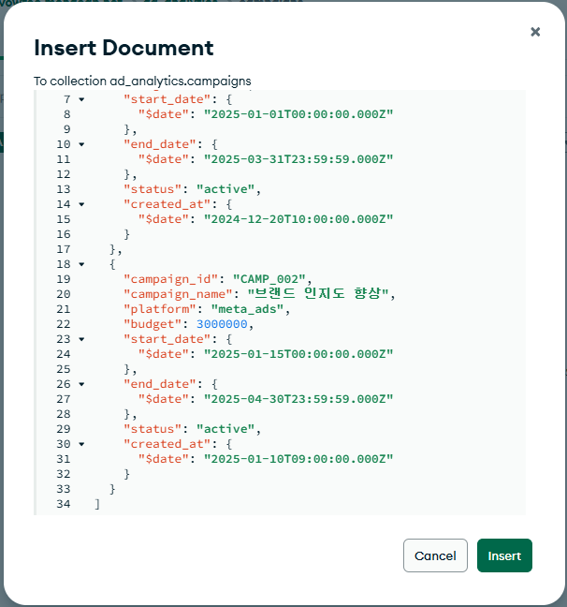
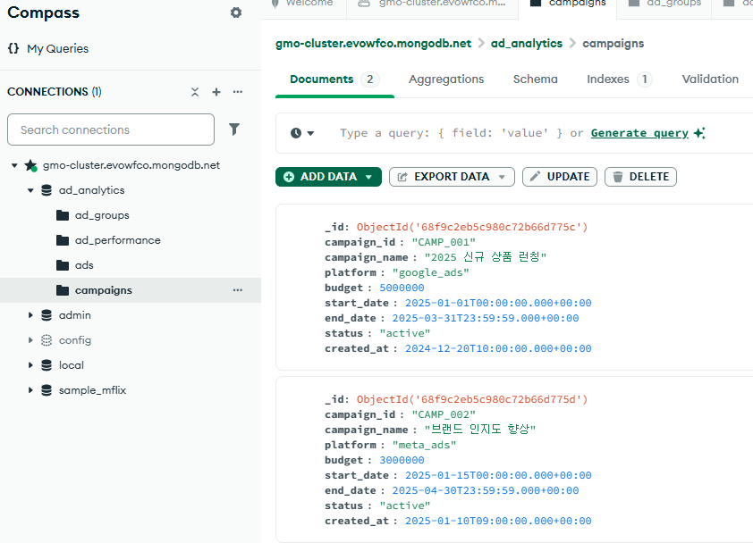
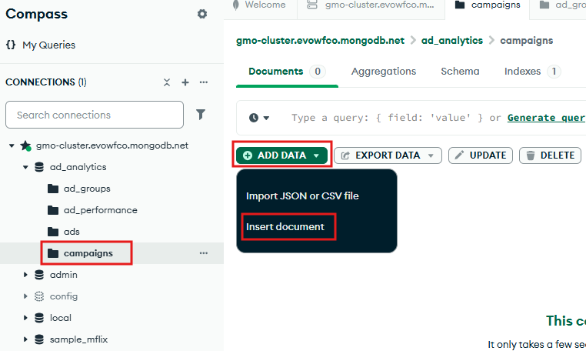
MongoDB Compass (Collection에 데이터 Insert 방법)
ADD DATA 클릭
Import JSON or CSV file
JSON 또는 CSV로 대량의 데이터 Insert
Insert document
JSON String을 직접 입력하여 데이터 Insert
Insert Document 입력창
JSON String을 직접 입력하여 데이터 Insert
입력 결과 확인

Slide 18
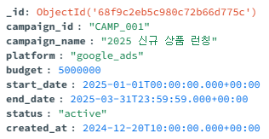
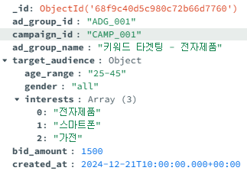
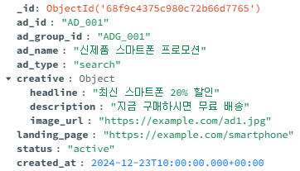
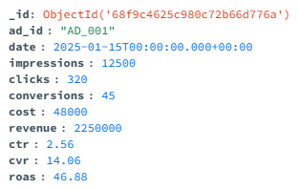
Collection 특성 및 관계
campaigns - 광고 캠페인
ad_groups - 광고 그룹 (campaigns와 1:N 관계)
ads - 개별 광고 (ad_groups와 1:N 관계)
ad_performance - 광고 성과 데이터
(ads와 1:N 관계, 일자별 성과)

Slide 19
3. MongoDB 기본검색

Slide 20
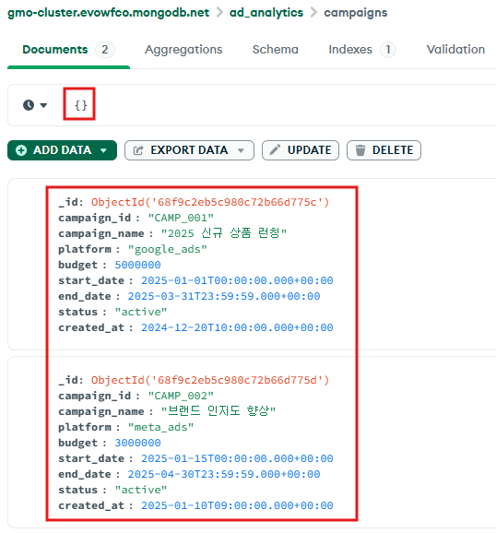
[Section 1: 전체 데이터 조회 (SELECT *)]
[Section 1: 전체 데이터 조회 (SELECT *)]
SELECT * FROM campaigns;
{}

Slide 21
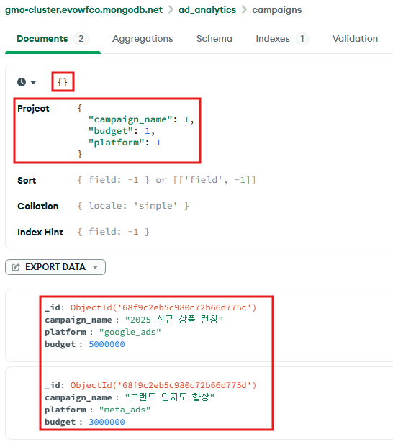
[Section 2: 특정 필드만 조회 (SELECT 특정 컬럼)]
[Section 2: 특정 필드만 조회 (SELECT 특정 컬럼)]
SELECT campaign_name , budget , platform FROM campaigns;
{ "campaign_name": 1, "budget": 1, "platform": 1 }
"필드명": 1
해당 필드 포함을 의미

Slide 22
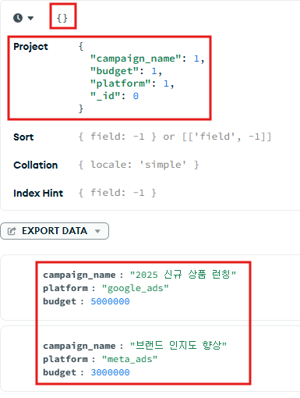
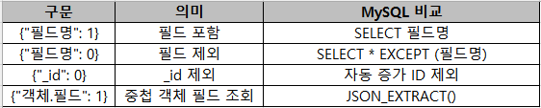
[Section 3: _id 제외하고 조회]
[Section 3: _id 제외하고 조회]
SELECT campaign_name , budget , platform FROM campaigns;
{ "campaign_name": 1, "budget": 1, "platform": 1, "_id": 0 }
"_id": 0
id 필드 제외 의미

Slide 23
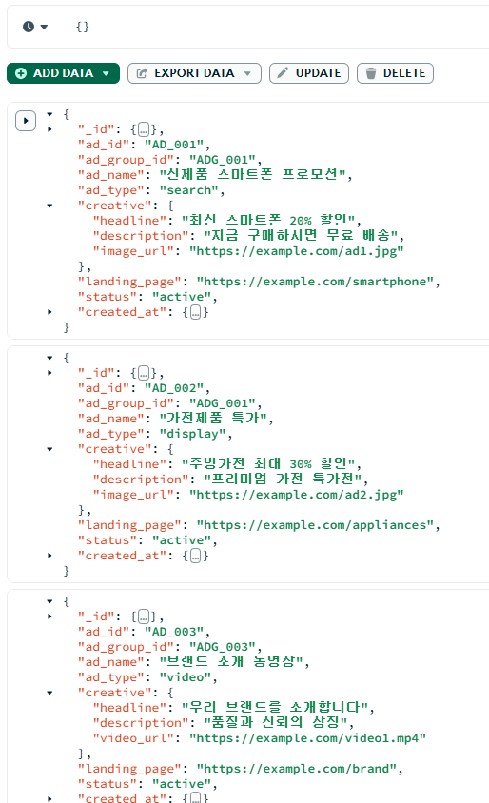
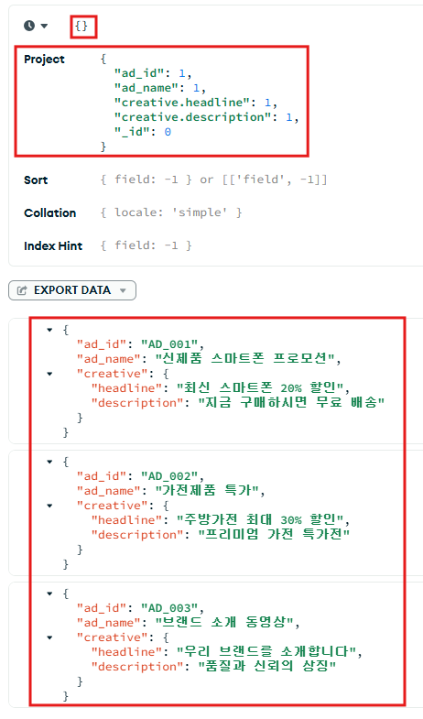
[Section 4: 중첩 객체 필드 조회 (Nested Document)]
[Section 4: 중첩 객체 필드 조회 (Nested Document)]
객체 안의 필드를 조회
MySQL에서는 JSON 컬럼을 사용 (불편??) SELECT ad_id, ad_name, creative->>'$.headline' as headline, creative->>'$.description' as description FROM ads;
{ "ad_id": 1, "ad_name": 1, "creative.headline": 1, "creative.description": 1, "_id": 0 }
"creative.headline": 1
중첩 객체의 특정 필드만 조회
. 으로 경로 표현 가능 (편리??)

Slide 24
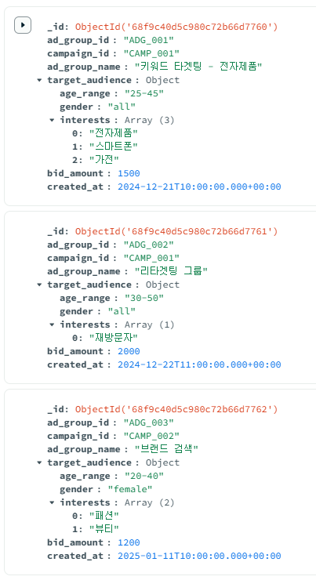
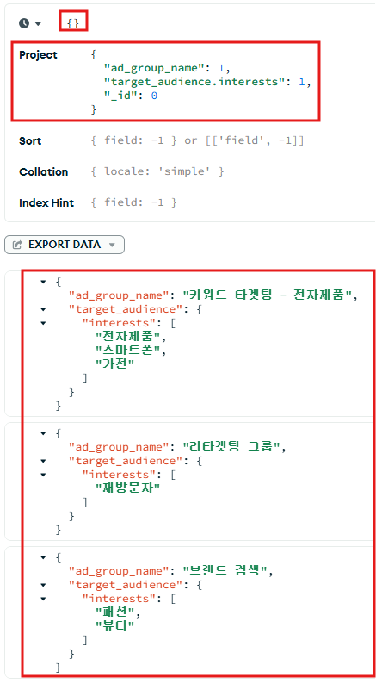
[Section 5: Document에서 배열 필드 조회]
[Section 5: 배열 필드가 포함된 Document 조회]
{ "ad_group_name": 1, "target_audience.interests": 1, "_id": 0 }
배열 필드 조회도 간단(??)

Slide 25
4. MongoDB Filtering

Slide 26
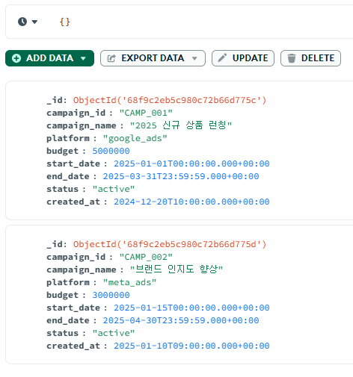
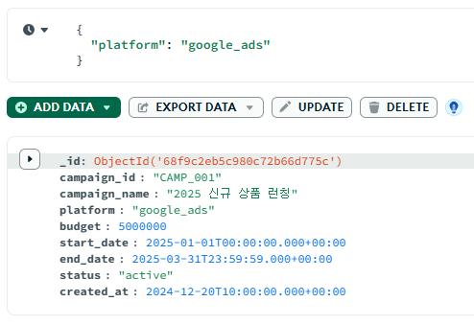
[Section 1: 단순 조건 검색 (=)]
[Section 1: 단순 조건 검색 (=)]
SELECT * FROM campaigns WHERE platform = 'google_ads';
{ "platform": "google_ads" }
중괄호 {} 안에 "필드명": "값" 형식으로 작성
문자열은 반드시 큰따옴표(") 사용

Slide 27
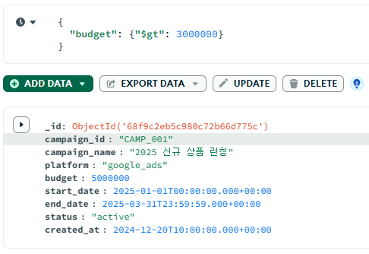
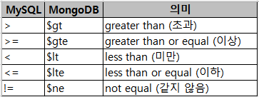
[Section 2: 숫자 비교 (>, >=, <, <=)]
[Section 2: 숫자 비교 (>, >=, <, <=)]
SELECT * FROM campaigns WHERE budget > 3000000;
{ "budget": {"$gt": 3000000} }
{"$gt": 3000000}:
3,000,000보다 큰 값

Slide 28
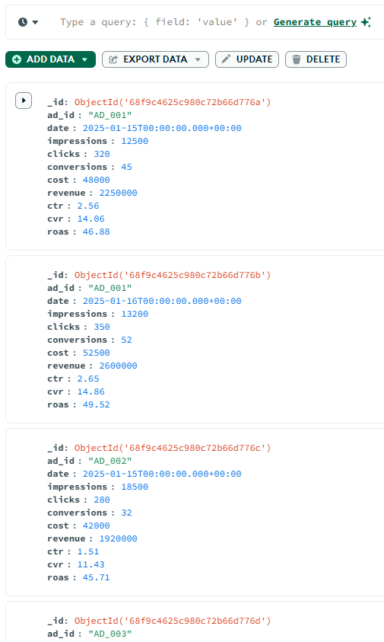
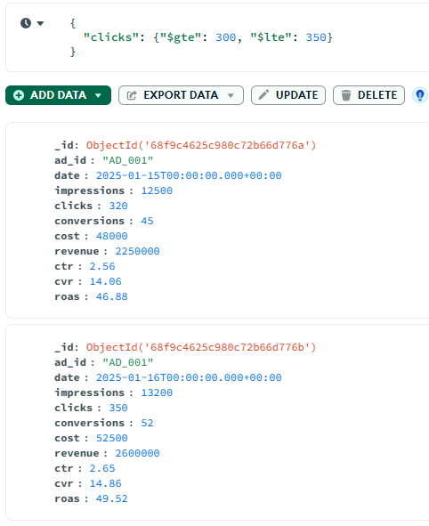
[Section 3: 범위 조건 (BETWEEN)]
[Section 3: 범위 조건 (BETWEEN)]
SELECT * FROM ad_performance WHERE clicks >= 300 AND clicks <= 350;
{ "clicks": {"$gte": 300, "$lte": 350} }
하나의 필드에 여러 조건을 쉼표(,)로 연결
$gte:
300 이상,
$lte:
350 이하

Slide 29
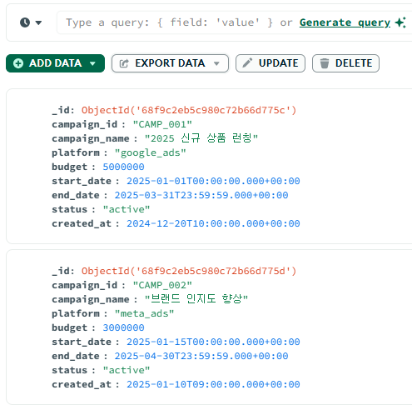
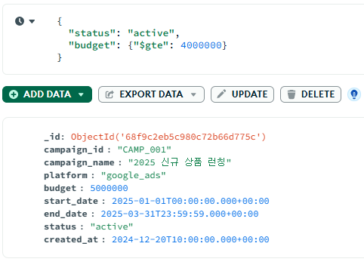
[Section 4: AND 조건 (여러 조건 동시 만족)]
[Section 4: AND 조건 (여러 조건 동시 만족)]
SELECT * FROM campaigns WHERE status = 'active' AND budget >= 4000000;
{ "status": "active", "budget": {"$gte": 4000000} }
쉼표(,)는 AND 조건
모든 조건을 동시에 만족하는 데이터만 조회

Slide 30
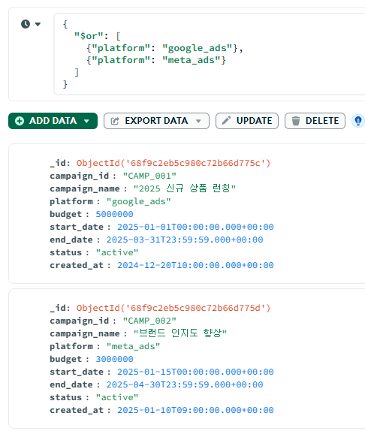
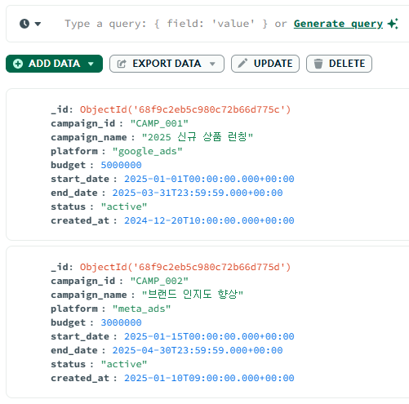
[Section 5: OR 조건 (여러 조건 중 하나만 만족)]
[Section 5: OR 조건 (여러 조건 중 하나만 만족)]
SELECT * FROM campaigns WHERE platform = 'google_ads' OR platform = 'meta_ads';
{ "$or": [ {"platform": "google_ads"}, {"platform": "meta_ads"} ] }
$or: 배열 [] 안의 조건 중 하나라도 만족하면 조회
각 조건을 별도의 객체 {}로 작성

Slide 31

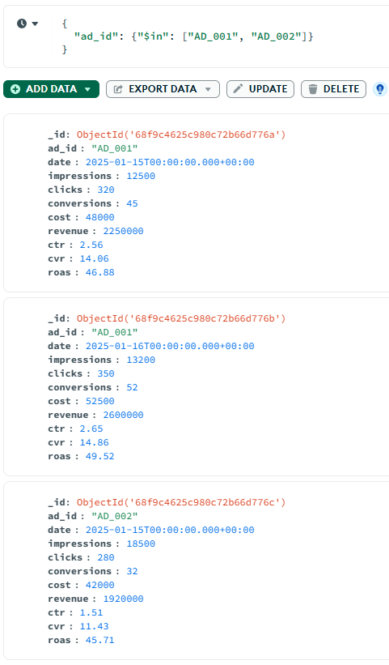
[Section 6: IN 조건 (여러 값 중 하나)]
[Section 6: IN 조건 (여러 값 중 하나)]
SELECT * FROM ad_performance WHERE ad_id IN ('AD_001', 'AD_002');
{ "ad_id": {"$in": ["AD_001", "AD_002"]} }
$in: 배열 안의 값 중 하나와 일치하는 Document 조회
$nin: NOT IN
배열 값에 포함되지 않는 경우

Slide 32
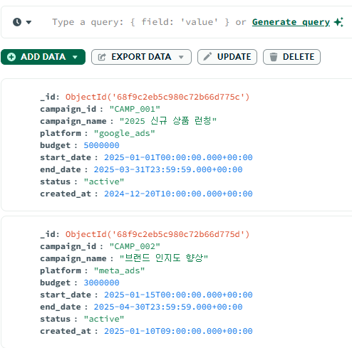
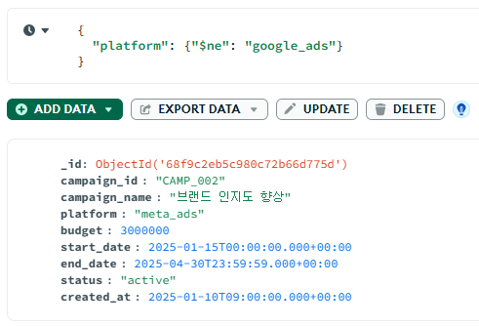
[Section 7: NOT 조건 (같지 않음)]
[Section 7: NOT 조건 (같지 않음)]
SELECT * FROM campaigns WHERE platform != 'google_ads';
{ "platform": {"$ne": "google_ads"} }

Slide 33
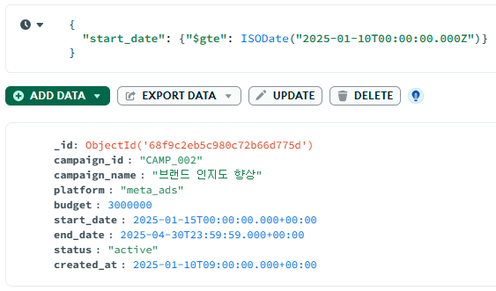
[Section 8: 날짜 조건]
[Section 8: 날짜 조건]
SELECT * FROM campaigns WHERE start_date >= '2025-01-10';
{ "start_date": {"$gte": {"$date": "2025-01-10T00:00:00.000Z"}} }
날짜는 {"$date": "ISO 8601 형식"} 사용
ISO 8601 형식:
YYYY-MM-DDTHH:mm:ss.sssZ

Slide 34


[Section 9: 중첩 객체 필드 조건]
[Section 9: 중첩 객체 필드 조건]
SELECT * FROM ad_groups WHERE JSON_EXTRACT(target_audience, '$.gender') = 'female';
{ "target_audience.gender": "female" }
중첩 객체는 점(.)으로 필드 접근
"객체명.필드명": 값 형식

Slide 35


[Section 10: 배열 검색]
[Section 10: 배열 검색]
{ "target_audience.interests": "전자제품" }
배열에 특정 값이 포함되어 있으면 조회

Slide 36


[Section 11: 복합 조건 (AND + OR)]
[Section 11: 복합 조건 (AND + OR)]
SELECT * FROM ad_performance WHERE clicks > 300 AND (ad_id = 'AD_001' OR ad_id = 'AD_002’);
{ "clicks": {"$gt": 300}, "$or": [ {"ad_id": "AD_001"}, {"ad_id": "AD_002"} ] }

Slide 37
5. MongoDB 정렬 및 LIMIT

Slide 38



[Section 1: 기본 정렬 (오름차순/내림차순)]
[Section 1: 기본 정렬 (오름차순/내림차순)] 오름차순 (ASC)
SELECT * FROM campaigns ORDER BY budget;
{ "budget": 1 }
내림차순 (DESC)
SELECT * FROM campaigns ORDER BY budget DESC;
{ "budget": -1 }

Slide 39


[Section 2: LIMIT (상위 N개만 조회)]
[Section 2: LIMIT (상위 N개만 조회)]
SELECT * FROM ad_performance ORDER BY revenue DESC LIMIT 3;
Filter: `{}`
Sort: `{"revenue": -1}`
Limit: `3`
`revenue` 내림차순 정렬 후 상위 3개만 조회

Slide 40

[Section 3: SKIP (페이징 처리)]
[Section 3: SKIP (페이징 처리)]
SELECT * FROM ad_performance ORDER BY date DESC LIMIT 2 OFFSET 1; -- 2번째부터 2개
Skip: 1:
첫 번째 결과 건너뛰기
Limit: 2:
그 다음 2개만 조회
페이징 처리 시 유용
(1페이지: Skip 0, 2페이지: Skip 2, ...)

Slide 41
6. MongoDB lookup (Join)

Slide 42





[Section 1: 1:1 JOIN (ads + ad_groups)]
[Section 1: 1:1 JOIN (ads + ad_groups)]
MongoDB에서는 `$lookup`을 사용하여 Collection 간 조인 수행
aggregate pipeline 내에서 작동
Documents 탭 = 단순 조회만 가능
Aggregations 탭 = JOIN, 집계 분석 가능
SELECT a.* , ag.ad_group_name , ag.campaign_id FROM ads a LEFT JOIN ad_groups ag ON a.ad_group_id = ag.ad_group_id
db.ads.aggregate([ { $lookup: { from: "ad_groups", localField: "ad_group_id", foreignField: "ad_group_id", as: "ad_group_info" } }, { $unwind: "$ad_group_info" } ])
ads 의 각 광고에 ad_group_info 필드 추가
광고 그룹의 상세 정보 (ad_group_name, campaign_id 등) 확인 가능
$unwind는 배열 필드를 개별 문서로 펼치는(flatten) 연산자
$lookup은 배열을 만들고, $unwind는 그 배열을 행으로 펼치는 역할
ads
ad_groups

Slide 43


[Section 2: 1:N JOIN (ads + ad_performance)]
[Section 2: 1:N JOIN (ads + ad_performance)]
SELECT a.ad_name , ap.date , ap.clicks , ap.conversions , ap.revenue FROM ads a LEFT JOIN ad_performance ap ON a.ad_id = ap.ad_id
db.ads.aggregate([ { $lookup: { from: "ad_performance", localField: "ad_id", foreignField: "ad_id", as: "performance_data" } }, { $limit: 1 } ])
ads
ad_performance

Slide 44


[Section 3: 다단계 JOIN (campaigns → ad_groups → ads)]
[Section 3: 다단계 JOIN (campaigns → ad_groups → ads)]
SELECT c.campaign_name, ag.ad_group_name, a.ad_name, ap.date, ap.impressions, ap.clicks, ap.revenue FROM campaigns c LEFT JOIN ad_groups ag ON c.campaign_id = ag.campaign_id LEFT JOIN ads a ON ag.ad_group_id = a.ad_group_id LEFT JOIN ad_performance ap ON a.ad_id = ap.ad_id WHERE c.campaign_id = 'CAMP_001'
db.campaigns.aggregate([ { $match: { campaign_id: "CAMP_001" } }, { $lookup: { from: "ad_groups", localField: "campaign_id", foreignField: "campaign_id", as: "ad_groups" } }, { $unwind: "$ad_groups"}, { $lookup: { from: "ads", localField: "ad_groups.ad_group_id", foreignField: "ad_group_id", as: "ads" } }, { $unwind: "$ads"}, { $lookup: { from: "ad_performance", localField: "ads.ad_id", foreignField: "ad_id", as: "performance" } }, { $unwind: { path: "$performance", preserveNullAndEmptyArrays: true } }, { $project: { _id: 0, campaign_name: 1, ad_group_name: "$ad_groups.ad_group_name", ad_name: "$ads.ad_name", date: "$performance.date", impressions: "$performance.impressions", clicks: "$performance.clicks", revenue: "$performance.revenue" } } ])
campaigns
ads
ad_groups

Slide 45


[Section 4: 전체 JOIN (campaigns → ad_groups → ads → ad_performance)]
[Section 4: 전체 JOIN (campaigns → ad_groups → ads → ad_performance)]
SELECT c.campaign_name , ag.ad_group_name , a.ad_name , a.ad_type FROM campaigns c LEFT JOIN ad_groups ag ON c.campaign_id = ag.campaign_id LEFT JOIN ads a ON ag.ad_group_id = a.ad_group_id
db.campaigns.aggregate([ { $match: { campaign_id: "CAMP_001" } }, { $lookup: { from: "ad_groups", localField: "campaign_id", foreignField: "campaign_id", as: "ad_groups" } }, {$unwind: "$ad_groups"}, { $lookup: { from: "ads", localField: "ad_groups.ad_group_id", foreignField: "ad_group_id", as: "ads" } }, { $unwind: "$ads" }, { $lookup: { from: "ad_performance", localField: "ads.ad_id", foreignField: "ad_id", as: "performance" } }, { $unwind: { path: "$performance", preserveNullAndEmptyArrays: true } }, { $project: { _id: 0, campaign_name: 1, ad_group_name: "$ad_groups.ad_group_name", ad_name: "$ads.ad_name", date: "$performance.date", impressions: "$performance.impressions", clicks: "$performance.clicks", revenue: "$performance.revenue" } } ])
ads
campaigns
ad_performance
ad_groups

Slide 46
7. MongoDB 집계 분석
(GROUP BY, SUM, AVG)

Slide 47

[Section 1: 기본 GROUP BY + COUNT]
[Section 1: 기본 GROUP BY + COUNT]
SELECT ad_type , COUNT(*) as ad_count FROM ads GROUP BY ad_type
db.ads.aggregate([ { $group: { _id: "$ad_type", // GROUP BY 필드 ad_count: { $sum: 1 } // COUNT(*) 대응 } } ])
_id: GROUP BY할 필드
$sum: 1: 각 그룹의 문서 개수 세기
ads

Slide 48

[Section 2: SUM, AVG 집계]
[Section 2: SUM, AVG 집계]
SELECT ad_id, SUM(clicks) as total_clicks, AVG(revenue) as avg_revenue, SUM(revenue) as total_revenue FROM ad_performance GROUP BY ad_id
db.ad_performance.aggregate([ { $group: { _id: "$ad_id", total_clicks: { $sum: "$clicks" }, avg_revenue: { $avg: "$revenue" }, total_revenue: { $sum: "$revenue" } } } ])
ad_performance

Slide 49

[Section 3: 필터링 + 집계 (WHERE + GROUP BY)]
[Section 3: 필터링 + 집계 (WHERE + GROUP BY)]
SELECT ad_id, SUM(clicks) as total_clicks FROM ad_performance WHERE date >= '2025-01-15' GROUP BY ad_id
db.ad_performance.aggregate([ { $match: { date: { $gte: new Date("2025-01-15") } } }, { $group: { _id: "$ad_id", total_clicks: { $sum: "$clicks" } } } ])
$match가 $group 앞에 있으면 → WHERE
$match가 $group 뒤에 있으면 → HAVING
ad_performance

Slide 50

[Section 4: JOIN + GROUP BY]
[Section 4: JOIN + GROUP BY]
SELECT c.campaign_name, SUM(ap.clicks) as total_clicks, SUM(ap.revenue) as total_revenue, COUNT(DISTINCT a.ad_id) as ad_count FROM campaigns c LEFT JOIN ad_groups ag ON c.campaign_id = ag.campaign_id LEFT JOIN ads a ON ag.ad_group_id = a.ad_group_id LEFT JOIN ad_performance ap ON a.ad_id = ap.ad_id GROUP BY c.campaign_id, c.campaign_name
db.campaigns.aggregate([ { $lookup: { from: "ad_groups", localField: "campaign_id", foreignField: "campaign_id", as: "ad_groups" } }, { $unwind: "$ad_groups" }, { $lookup: { from: "ads", localField: "ad_groups.ad_group_id", foreignField: "ad_group_id", as: "ads" } }, { $unwind: "$ads" }, { $lookup: { from: "ad_performance", localField: "ads.ad_id", foreignField: "ad_id", as: "performance" } }, { $unwind: { path: "$performance", preserveNullAndEmptyArrays: true } }, { $group: { _id: { campaign_id: "$campaign_id", campaign_name: "$campaign_name" }, total_clicks: { $sum: "$performance.clicks" }, total_revenue: { $sum: "$performance.revenue" }, ad_ids: { $addToSet: "$ads.ad_id" } } }, { $project: { _id: 0, campaign_name: "$_id.campaign_name", total_clicks: 1, total_revenue: 1, ad_count: { $size: "$ad_ids" } } } ])
ads
campaigns
ad_performance
ad_groups

Slide 51

[Section 5: 날짜별 일일 매출 집계]
[Section 5: 날짜별 일일 매출 집계]
SELECT DATE(date) as report_date, SUM(revenue) as daily_revenue, SUM(clicks) as daily_clicks, AVG(ctr) as avg_ctr FROM ad_performance GROUP BY DATE(date) ORDER BY report_date DESC
db.ad_performance.aggregate([ { $group: { _id: { $dateToString: { format: "%Y-%m-%d", date: "$date" } }, daily_revenue: { $sum: "$revenue" }, daily_clicks: { $sum: "$clicks" }, avg_ctr: { $avg: "$ctr" } } }, { $sort: { _id: -1 } }, { $project: { _id: 0, report_date: "$_id", daily_revenue: 1, daily_clicks: 1, avg_ctr: { $round: ["$avg_ctr", 2] } } } ])
$project:
SELECT 절 (필드 선택/변환)
ad_performance

Slide 52


[Section 6: HAVING 절 구현 (집계 후 필터링)]
[Section 6: HAVING 절 구현 (집계 후 필터링)]
SELECT ad_id, SUM(revenue) as total_revenue FROM ad_performance GROUP BY ad_id HAVING SUM(revenue) > 2000000
db.ad_performance.aggregate([ { $group: { _id: "$ad_id", total_revenue: { $sum: "$revenue" } } }, { $match: { total_revenue: { $gt: 2000000 } } } ])
$match가 $group 앞에 있으면 → WHERE
$match가 $group 뒤에 있으면 → HAVING
$group:
MySQL의 GROUP BY
$sum, $avg, $max, $min:
집계 함수
$match (before $group):
WHERE 조건
$match (after $group):
HAVING 조건
$project:
SELECT 절 (필드 선택/변환)
$sort:
ORDER BY
ad_performance

Slide 53
감사합니다

